Slide 1

RUSSISCH
Fachunterricht
Привет и добро пожаловать!
Hallo und herzlich willkommen!

Slide 2
Russisch als Unterrichtsfach an der GHS
Seit 2021/22
Ab Klasse 11
Als neu beginnende Fremdsprache
4 Stunden pro Woche
Fortführung als Grundkurs ab Q1

Slide 3
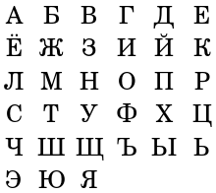
„Ich möchte Russisch lesen und schreiben können. Aber das Alphabet ist ganz anders als unseres.“ Kein Problem! Das ist einfacher, als man meint!
Diese Buchstaben kennst du schon.

Slide 4
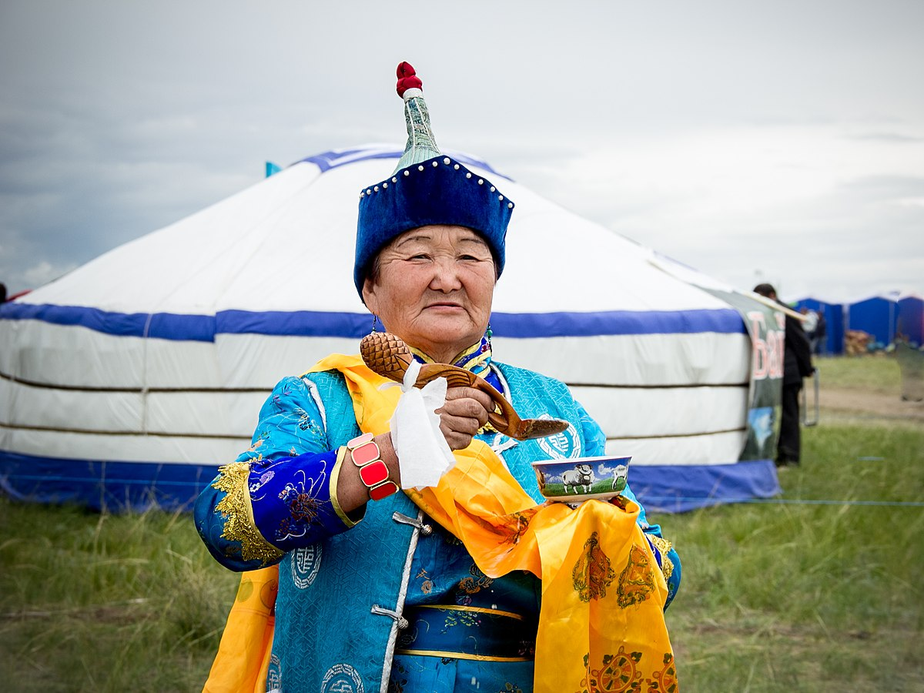
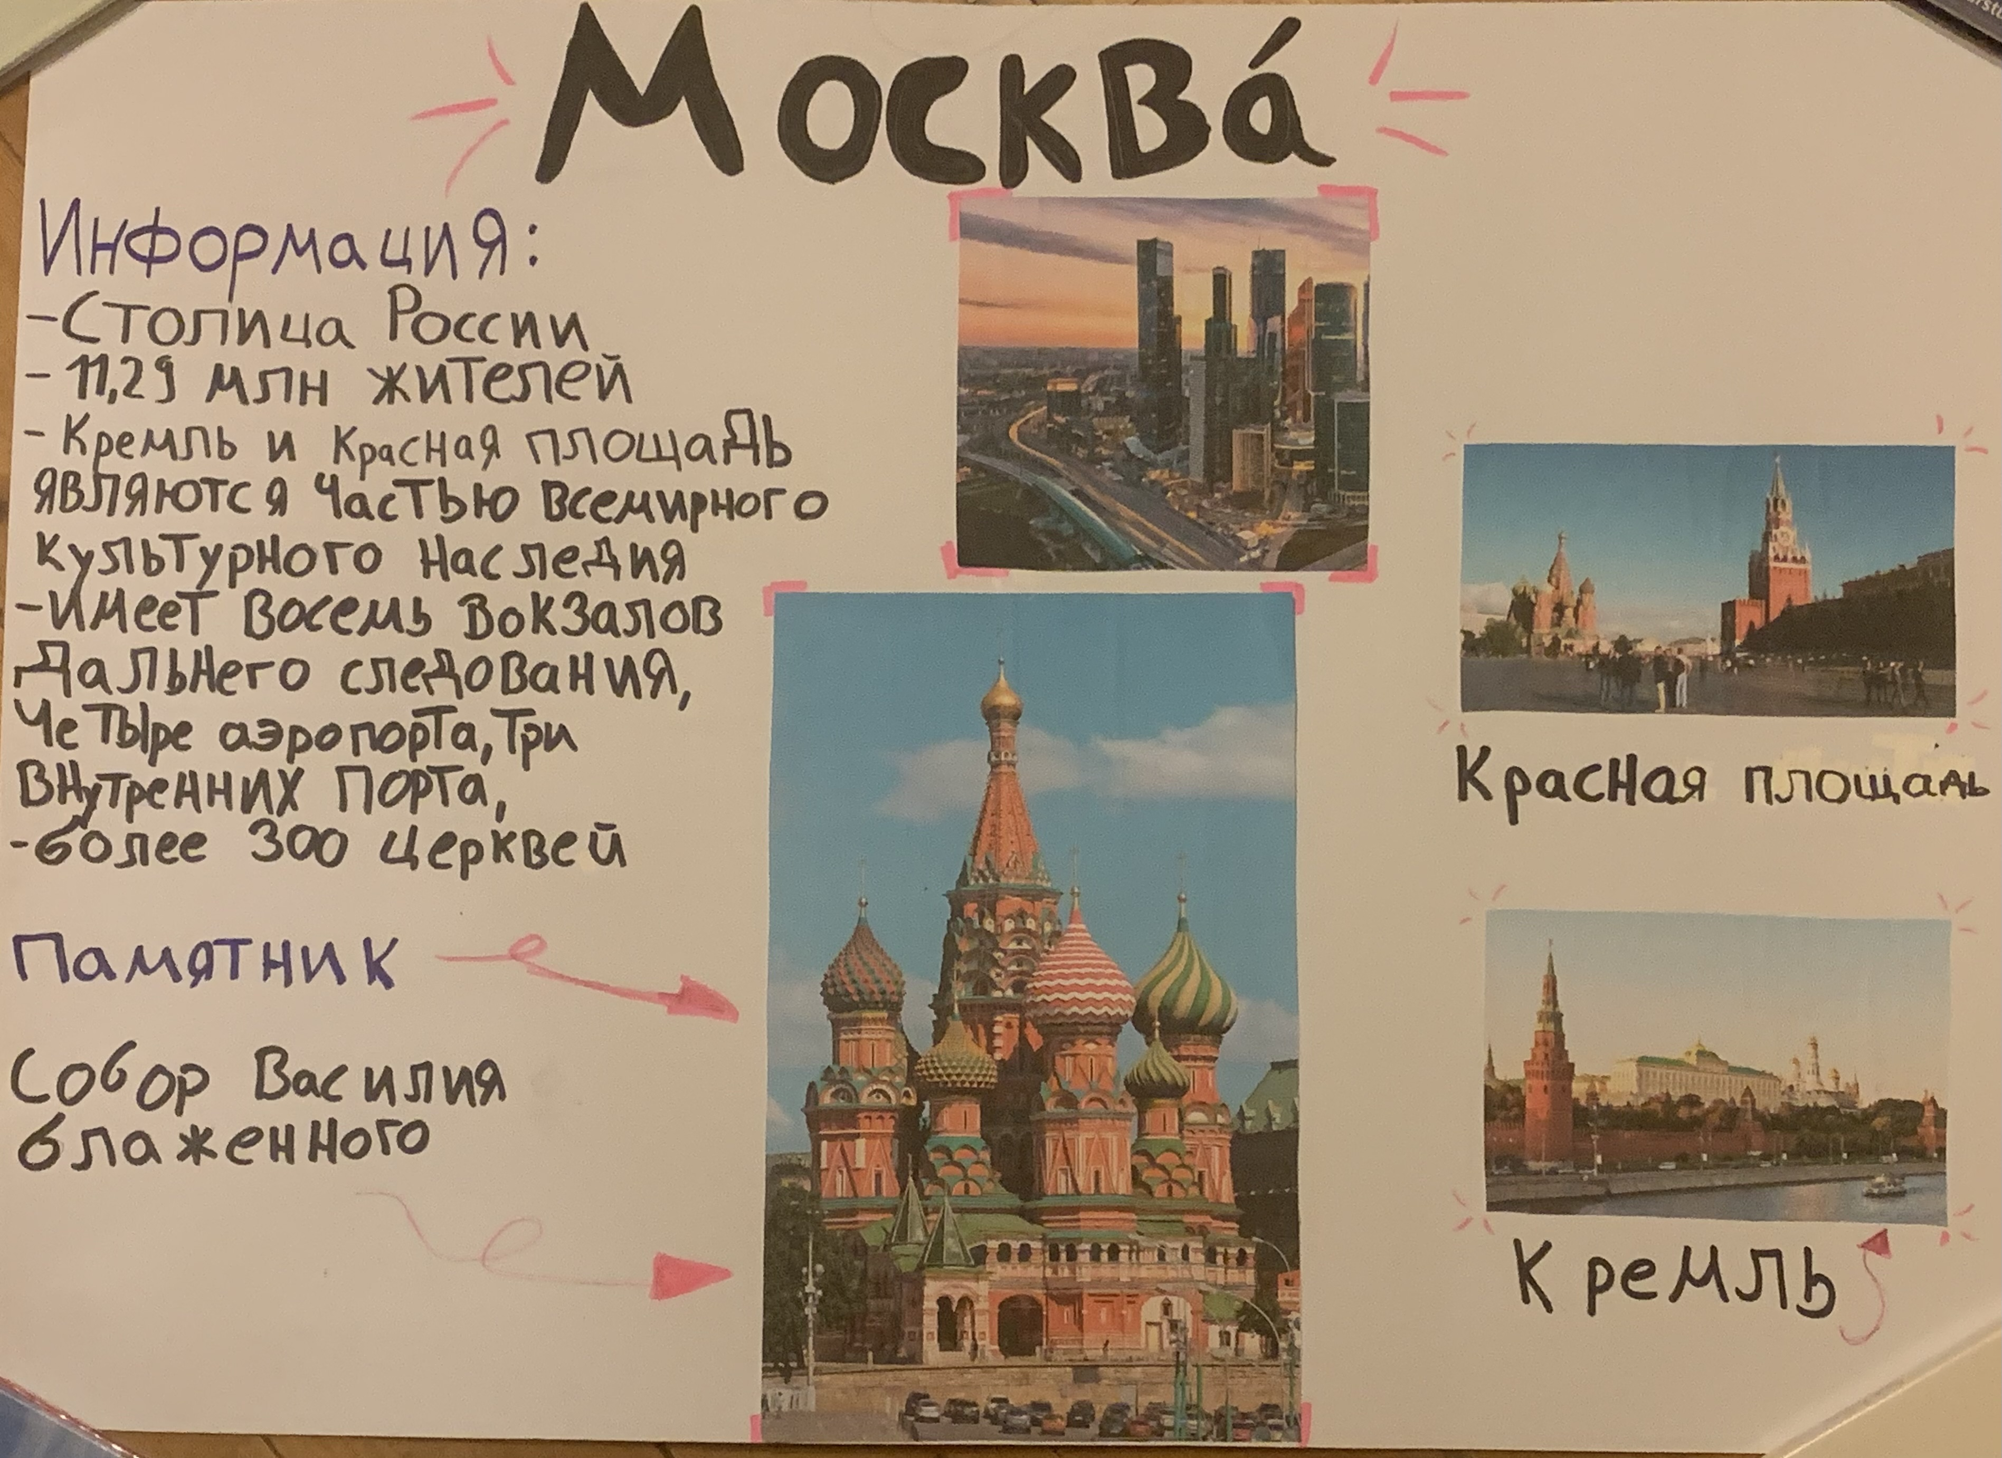
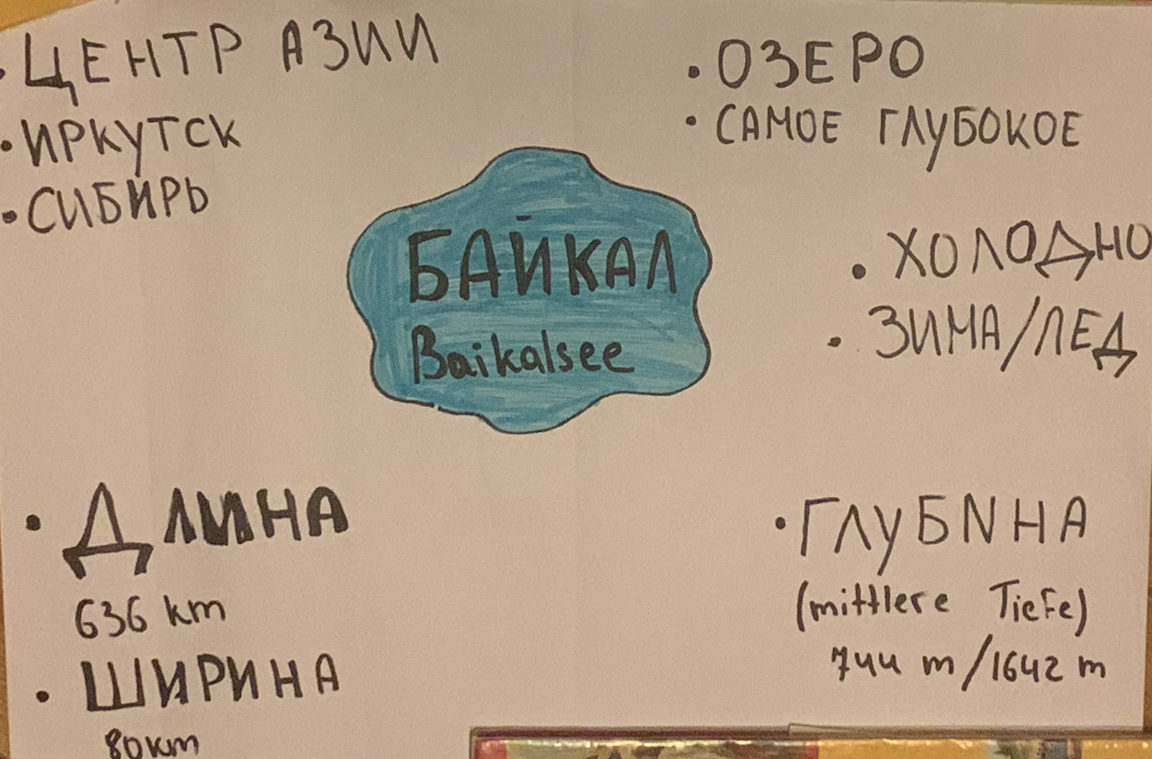
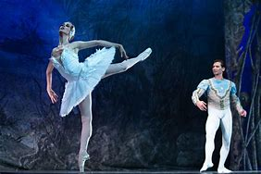
Russland hat eine interessante Geschichte und Kultur.
Was ist „typisch russisch“?
Russische Musik und Filme?
Was ist authentisches russisches Essen?
Wie läuft der Schulalltag in Russland ab?
Welche verschiedenen Völker wohnen in dem flächenmäßig größten Land der Welt?
…
Quelle: www.bundabergnow.com
Quelle: https://commons.wikimedia.org
Quelle: www.bundabergnow.com

Slide 5
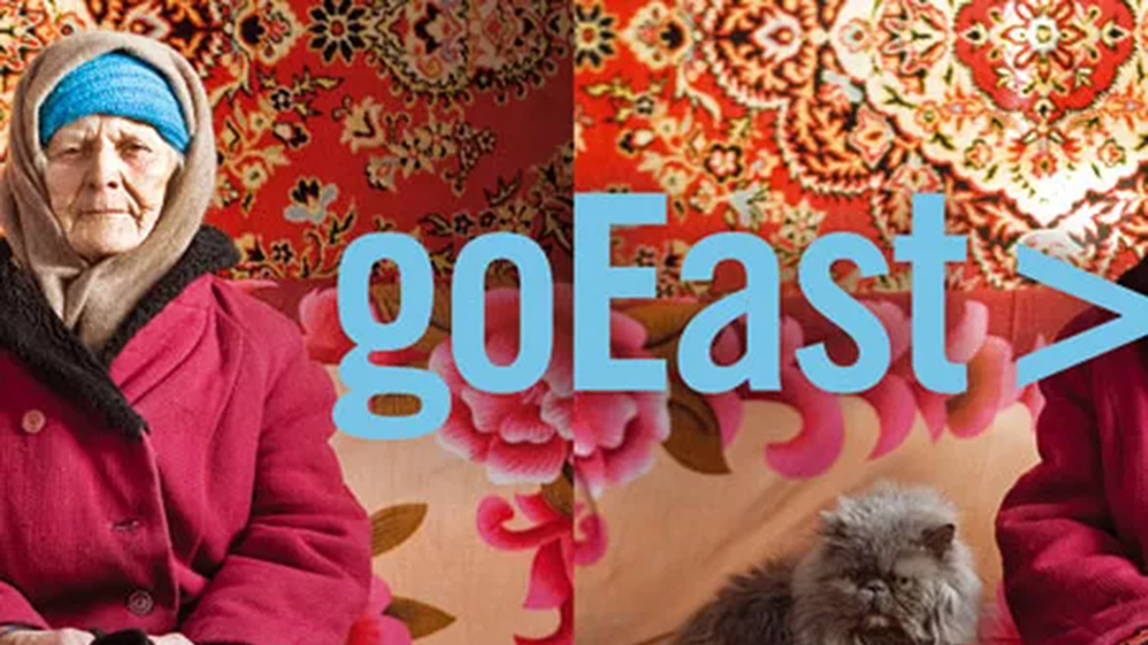
Mögliche Ausflüge
z.B. zum GoEast-Filmfestival in Wiesbaden

Slide 6
Mögliche Zertifikate/Wettbewerbe
Hessische Russischolympiade
TRKI - Sprachzertifikat der Moskauer Lomonossov-Universität (zurzeit ausgesetzt)
Externe und offizielle Bescheinigung der Sprachkompetenz für den Arbeitsmarkt
Sprachkompetenznachweis (ab TRKI 1) für ein Studium an einer russischen Hochschule
Der TRKI wird auf sechs Stufen angeboten: Elementarniveau, Basisniveau, TRKI 1 – 4.
TELC-Prüfungen
Bundescup „Spielend Russisch lernen“

